Slide 1
백준 쓰레기 치우기 문제
https://www.acmicpc.net/problem/1736

Slide 2
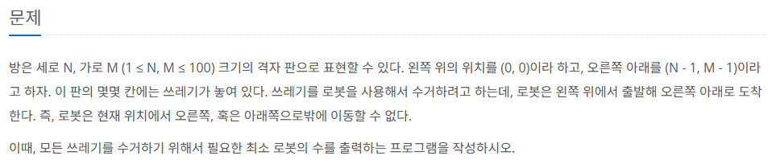
문제 및 제한 조건
시간 2초, 메모리 128MB 제한

Slide 3
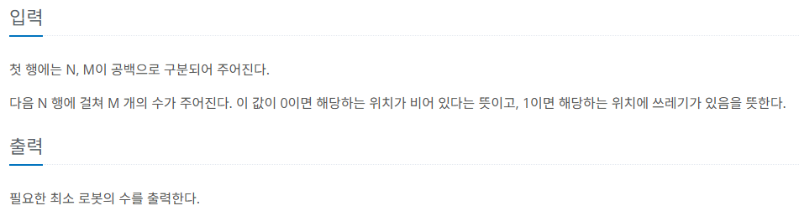
입출력 조건

Slide 4
문제 이해
1
1 | 0 | 0 | 1 | 1
0 | 1 | 0 | 0 | 0
0 | 0 | 1 | 0 | 1
1 | 0 | 0 | 1 | 0
1 | 1 | 0 | 1 | 0
1 | 0 | 1 | 1 | 0
1 | 1 | 0 | 0 | 1
가장 적은 로봇을 투입하여 쓰레기를 전부 치우는 것이 목표
2
3
4

Slide 5
문제 해결 아이디어
BFS / DFS로는 타임아웃으로 실패
전체 맵을 순회 하지 않고 쓰레기 좌표만 순회하면 속도가 빠르지 않을까?
단순히 좌표 순회 시 중간에 끊어지는 경우가 생김. 정렬해도 해결 되지 않음.
Temp Q를 두고 뺄 수 없는 좌표를 넣고 작업 이후 다시 Main Q에 집어넣는 아이디어로 시도

Slide 6
아이디어 구현
1
1 | 0 | 0 | 1 | 1
0 | 1 | 0 | 0 | 0
0 | 0 | 1 | 0 | 1
1 | 0 | 0 | 1 | 0
1 | 1 | 0 | 1 | 0
1 | 0 | 1 | 1 | 0
1 | 1 | 0 | 0 | 1
Prev 좌표와 Now 좌표 값을 비교
R, D 방향으로만 갈 수 있기에 좌표 값 크기를 비교하여 해당 좌표로 갈 수 있는지를 판단.
2
3
4
5
6
7

Slide 7
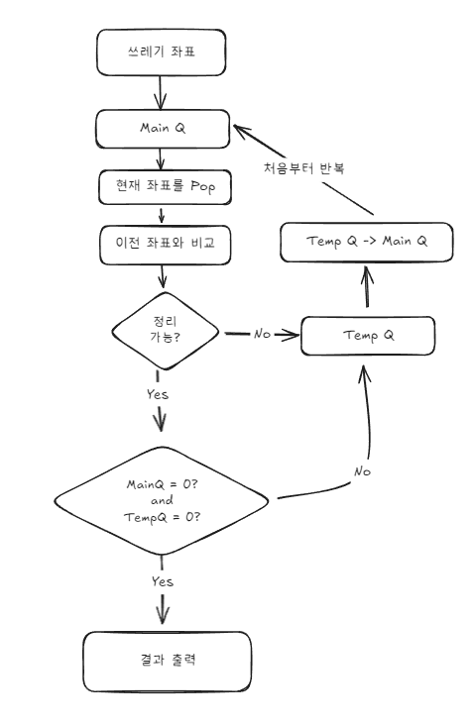
아이디어 구현

